Slide 1
Ziekte van Duchenne

Slide 2
LESSENREEKS EIND OPDRACHT Leerdoelen Uitleg
Leerdoel 1. (kennisdoel)
De student laat in de laatste les door middel van een filmpje zien dat hij/zij kennis heeft over
het (dis)functioneren van een zorgvrager met de ziekte van Duchenne.
Leerdoel 2. (vaardigheidsdoel)
De student laat in het filmpje door middel van vaardigheden en beroepshouding zien dat
hij/zij de zorgvrager met de ziekte van Duchenne stimuleert tot ontwikkeling.
Leerdoel 3: (beroepshoudingdoel)
De student laat in het filmpje de interactievaardigheden 'sensitieve responsiteit', respect voor
autonomie' en 'praten en uitleggen' effectief zien.
De onderliggende competenties zijn: Ethisch en integer handelen, Onderzoeken, Op de
behoeften en verwachtingen van de "klant" richten, Instructies en procedures
opvolgen, Aandacht en begrip tonen

Slide 3
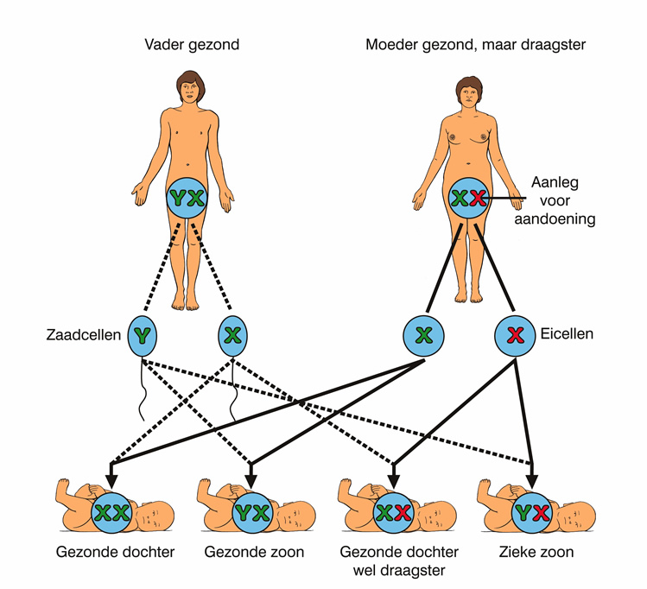
Wat is de ziekte van Duchenne?
Het is een erfelijke ziekte, een fout in het dystrofie-gen veroorzaakt een tekort aan het eiwit dystrofine in de spiercelwand. Dit eiwit geeft de spier veerkracht en stevigheid.
Zonder dystrofine beschadigen de spiercellen, ze sterven op den duur af. Er komt bindweefsel voor in de plaats
1 op de 3000 á 4000 jongens krijgt de ziekte ( zonen hebben 50 % kans op het krijgen van de aandoening als moeders dragers zijn, 30% krijgt de aandoening spontaan)

Slide 4
Expertgroepjes en opdracht
Groepsindeling via www. Maakgroepjes.xyz
Opdracht Plenair bespreken

Slide 5
Huiswerkopdracht bespreken
Opdracht in team Film: https://youtu.be/h8vQerVKAOs Vragen: https://forms.office.com/Pages/ResponsePage.aspx?id=SJ5qAQu69EmX-KiDUhZOWMEu103dXoZInHEuIHXCm9pUNjVYUlNVV0pCREo4MElDOTFIWFc5NUVEViQlQCN0PWcu

Slide 6
Ontwikkelingsfases Duchenne

Slide 7
Wat is de ziekte van duchenne?

Slide 8
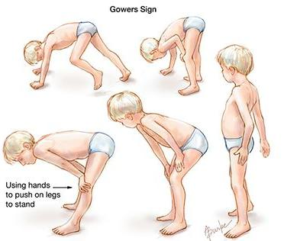
Notes:
Kinderen leren pas laat lopen, rond hun 18e maand
Kinderen hebben moeite met opstaan vanaf de grond of vanuit de hurkstand (beenspieren functioneren niet goed)
Ze duwen hun bovenlichaam op door met hun handen op hun bovenbenen te zetten. Kinderen leren pas laat lopen, rond hun 18e maand
Kinderen hebben moeite met opstaan vanaf de grond of vanuit de hurkstand (beenspieren functioneren niet goed)
Ze duwen hun bovenlichaam op door met hun handen op hun bovenbenen te zetten.

Slide 9
Filmpje ontwikkelingsfases Duchenne
Film ontwikkeling Duchenne

Slide 10
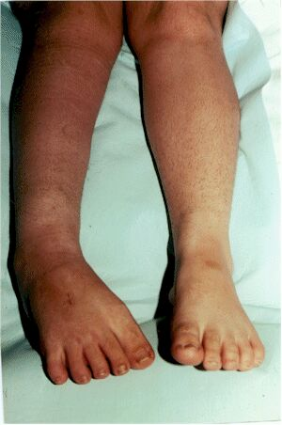
Hardlopen en traplopen gaan moeizaam.
Opvallend is ook dat ze vaak met de buik naar voren en een holle rug staan en lopen.
Zij lopen waggelend en hebben meestal, door het op de tenen lopen, spitsvoeten.
De kuiten voelen hard aan en zijn dikker dan normaal.

Slide 11
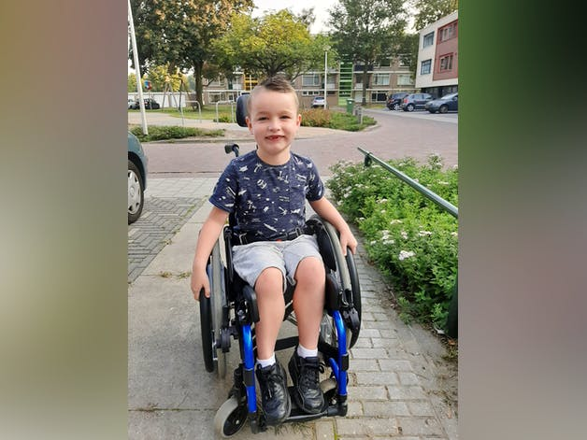
In de loop der jaren neemt de spierkracht af; de meeste kinderen hebben tussen hun achtste en twaalfde jaar een rolstoel nodig. Vanaf deze leeftijd ontstaan vaak contracturen (afwijkingen in de stand van de gewrichten).
De gewrichten, eerst in de benen maar later ook in ellebogen en schouders, kunnen niet meer goed bewegen. De rug kan vergroeien (scoliose).
Notes:
De gemiddelde diagnoseleeftijd ligt rond de vier jaar, bij driekwart wordt de diagnose voor het vierde jaar gesteld.
De gemiddelde leeftijd waarop het kind in de rolstoel terechtkomt ligt tussen de 9 en 13 jaar.
De spieren van vooral bovenbenen en later ook bovenarmen zijn zwak, het uithoudingsvermogen is beperkt. De gemiddelde diagnoseleeftijd ligt rond de vier jaar, bij driekwart wordt de diagnose voor het vierde jaar gesteld
De gemiddelde leeftijd waarop het kind in de rolstoel terechtkomt ligt tussen de 9 en 13 jaar. De spieren van vooral bovenbenen en later ook bovenarmen zijn zwak, het uithoudingsvermogen is beperkt.

Slide 12
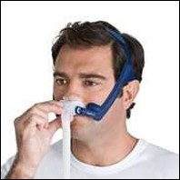
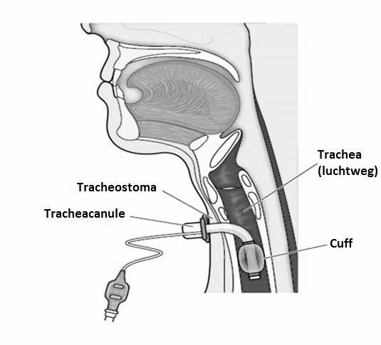
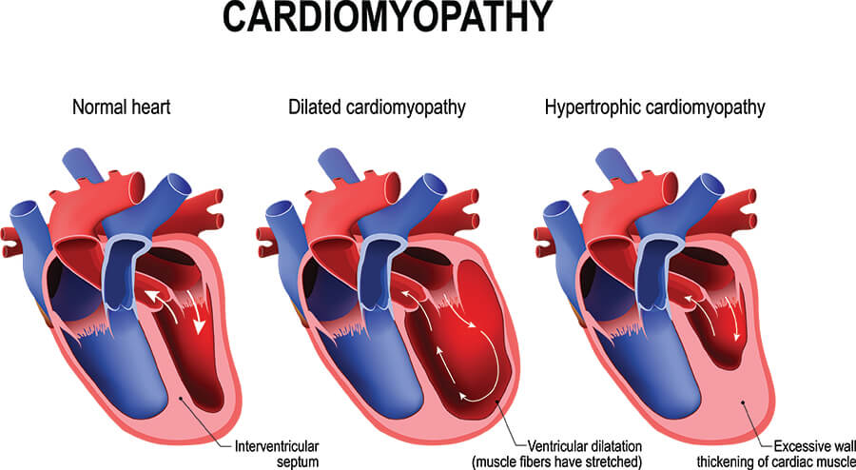
Als de ademhalingsspieren verzwakken, kan de ademhaling ´s nachts kunstmatig worden ondersteund door beademing via een neuskap of in een later stadium door permanente beademing via een gaatje in de luchtpijp (tracheostoma).
Regelmatige controle van het hart, in principe één keer per jaar vanaf de leeftijd van tien jaar, is aangewezen. Bij afwijkingen kan al voordat er symptomen zijn, worden gestart met behandeling ter ondersteuning van het hart.

Slide 13
Beroepshouding en onderliggende competenties
Notes:
Wat komt er bij de studenten op als je dit vraagt?

Slide 14
Dagbesteding
Bij dagbesteding kan het gaan om recreatieve activiteiten, cursussen, maatschappelijke activiteiten of licht werk zonder productiedwang.
Op maat: als dat nodig is, kunt ook gebruikmaken van meer gespecialiseerde dagbesteding, met groepsbegeleiding, bijvoorbeeld in een activiteitencentrum, zorgboerderij of zorginstelling. Het kan ook gaan om zogenoemde ‘arbeidsmatige dagbesteding’. Dat is werk, maar zonder productiedrang en met begeleiding.

Slide 15
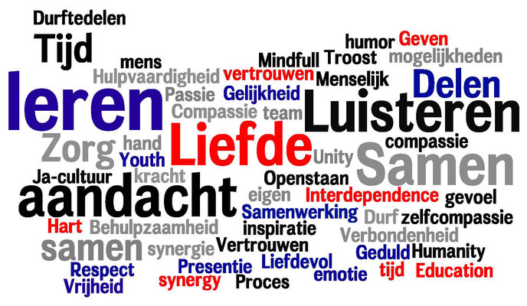

Slide 16
Voor alle kinderen en dus ook voor kinderen met een beperkte of onzekere levensverwachting is het kunnen kiezen wat je denkt, doet en voelt van belang voor de ontwikkeling van een positief zelfbeeld!
Laat het kind gesprekspartner zijn
Bevordering van de zelfstandigheid en de betrokkenheid bij de besluitvorming (in het bijzonder met betrekking op medische zorg) is noodzakelijk en van groot belang om autonomie en onafhankelijkheid te bevorderen
Notes:
Het stimuleren van een positief zelfbeeld helpt.

Slide 17
Welke activiteiten kun je organiseren?
Notes:
NEARPOD

Slide 18
Activiteiten die leiden tot bewustwording van progressie, acceptatie.
Helpen bij het ontwikkelen van sociale vaardigheden en het leren zal het makkelijker maken om een baan te vinden en deel te nemen aan het normale dagelijkse leven tijdens volwassenheid
Bewegingsactiviteiten met inzet op zolang mogelijk spierbehoud

Slide 19
http://www.dmd-guide.org/nl/ziekte-fases/overzicht/
Notes:
Deze link laat de studenten zien welke fases er zijn van duchenne.

Slide 20
Notes:
Nearpod en vragen de studenten 2 voor hun zelf geleerde doelen laten opschrijven.

